Slide 1
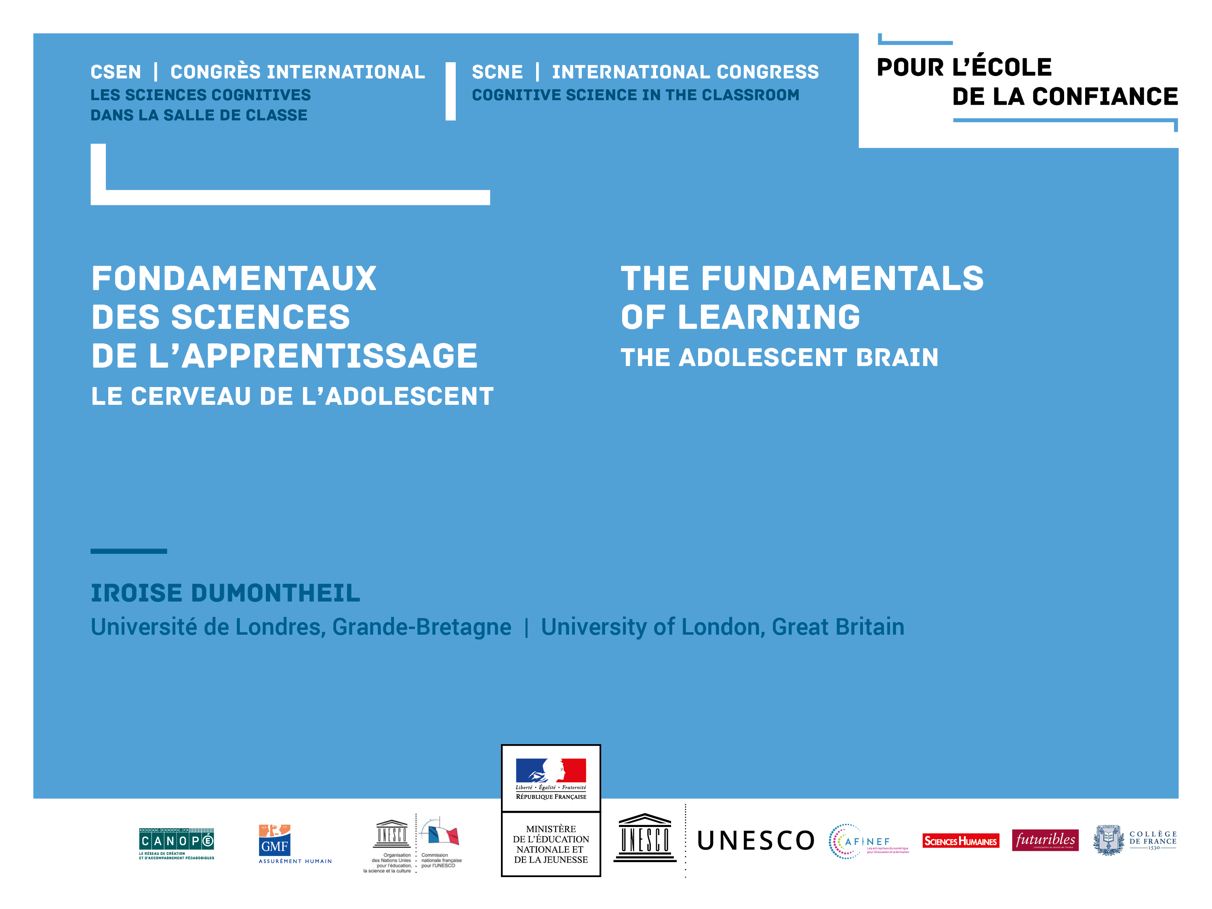

Slide 2






LE PARADOXE DE L’ADOLESCENCE
« Chez les adolescents et les jeunes adultes, les capacités cognitives liées aux succès scolaires et économiques atteignent un sommet … [cependant] l’application de ces facultés mentales en réalité semble cruellement inadéquate. Au lieu d’apprendre de leurs expériences, de raisonner en ce qui concerne les risques, et de prendre des décisions sensées, les jeunes font souvent des choix dangereux pour leur santé. »
Reyna and Dougherty (2012)

Slide 3
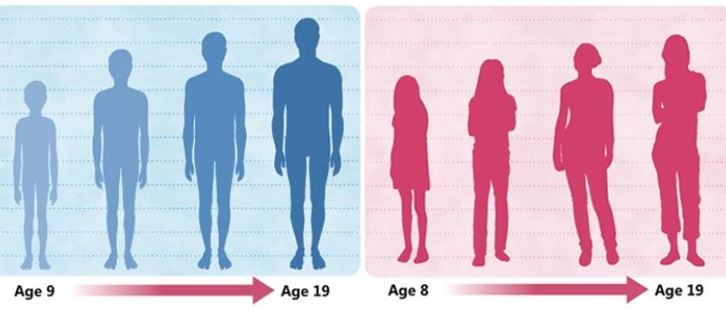
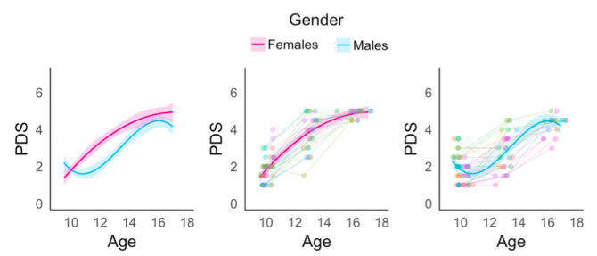
L’ADOLESCENCE
Début
Biologique : puberté, processus biologique lié à des changements hormonaux qui conduit à la maturité physique et la capacité reproductrice
Fin
Socio-culturel: membre de la société indépendant et responsable
Historiquement
15 – 18 ans
Maintenant
12 – 25 ans
Vijayakumar et al. bioRxiv

Slide 4
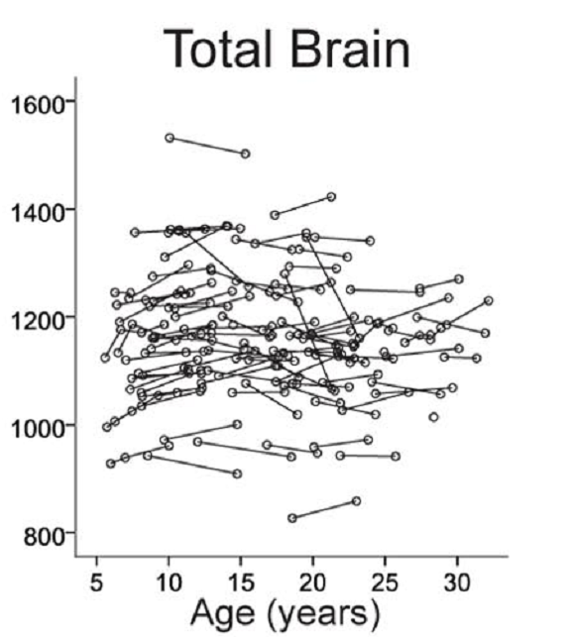
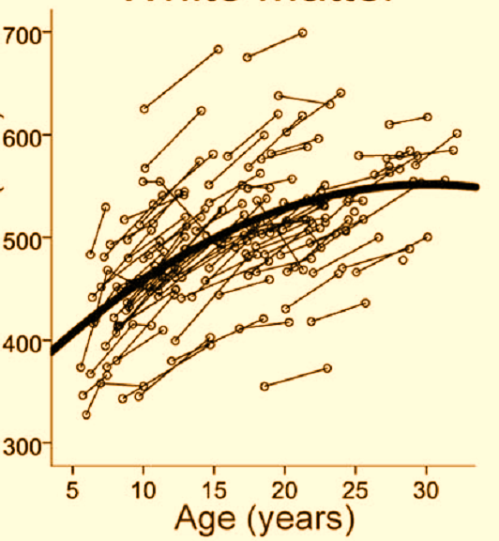
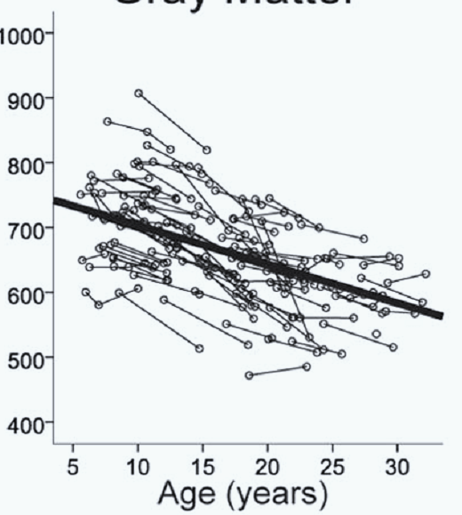
La structure du cerveau change pendant l’adolescence
Cerveau
Matière blanche
Matière grise
Volume (cm³)
Lebel & Beaulieu, J of Neuroscience (2011)

Slide 5
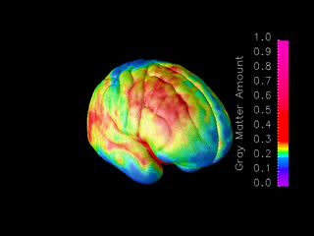
Brain structure changes during development
La structure du cerveau change pendant l’adolescence
Gogtay et al. PNAS 2004
Notes:
A baby has many more connections between neurons than adults. Brains have to be made more efficient as they learn and mature. Also, these changes do not occur evenly across the brain. Those that are latest to mature are also those later to evolve.

Slide 6

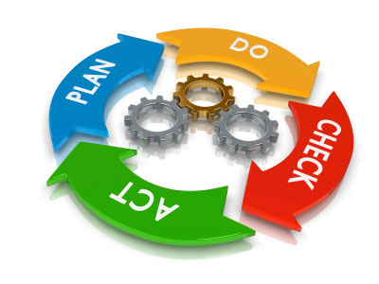
1. CONTRÔLE COGNITIF – FONCTIONS EXECUTIVES
Capacité d’adapter son comportement de manière flexible pour atteindre un but interne, en coordonnant l’ensemble des processus cognitifs.

Slide 7
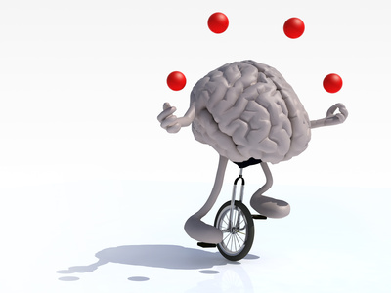

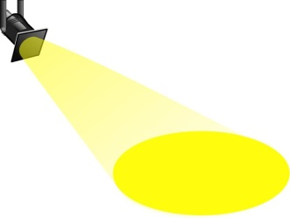
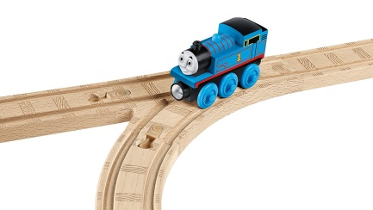
CONTRÔLE COGNITIF – FONCTIONS EXECUTIVES
Contrôle inhibiteur: Capacité d’interrompre une réponse dominante inappropriée et d’ignorer les distractions
Mémoire de travail: Capacité de retenir des informations temporairement pour permettre de réaliser des opérations cognitives sur ces informations
Attention: Capacité de maintenir, diviser, ou orienter l’attention de manière sélective.
Flexibilité: Capacité de passer d’un état mental à un autre, de changer de règle de comportement ou de manière de penser

Slide 8
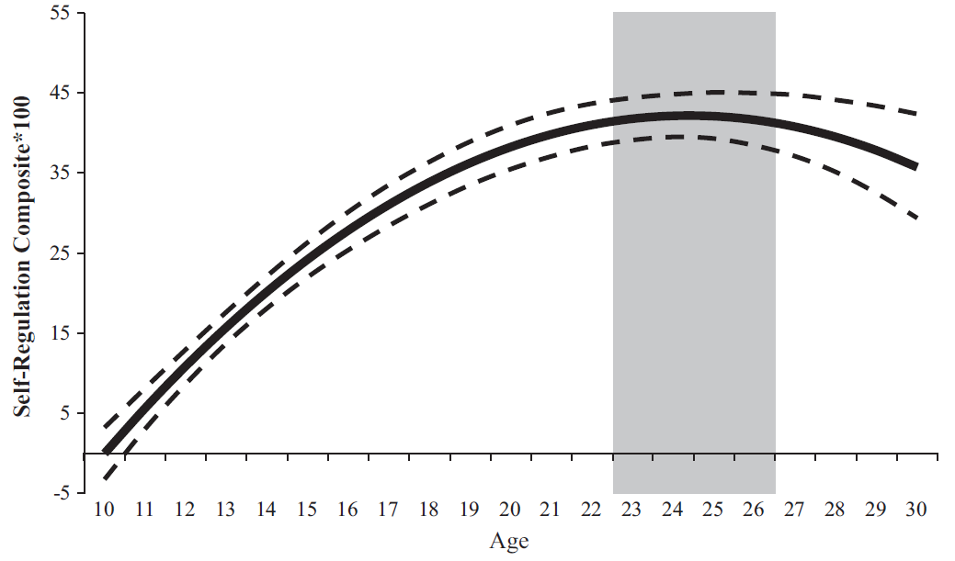
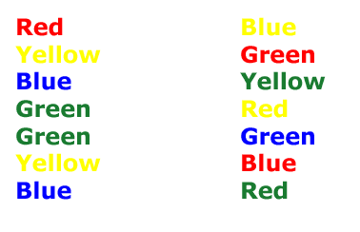
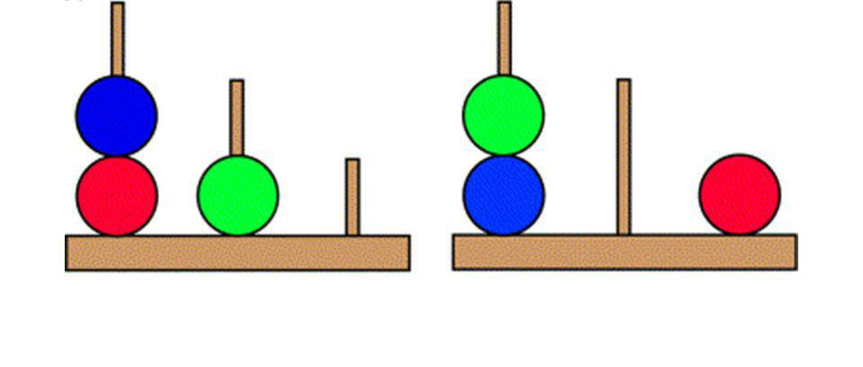
DEVELOPPEMENT DU CONTRÔLE COGNITIF
Etude de 5404 individus âgés de 10 à 30 ans [Chine, Colombie, Chypre, Inde, Italie, Jordanie, Kenya, Philippines, Suède, Thaïlande, Etats-Unis]
Contrôle cognitif
Questionnaire sur les capacités de planification
Steinberg et al. Dev Science 2018

Slide 9
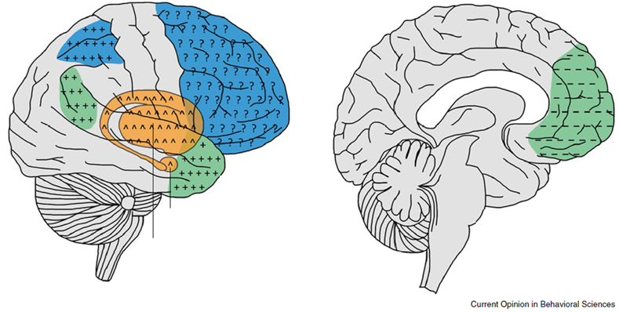
DEVELOPPEMENT DU CONTRÔLE COGNITIF
Contrôle Cognitif
Sillon intrapariétal
Cortex préfrontal latéral
Dumontheil Curr Opinion in Behav Sci 2016

Slide 10


2. COGNITION SOCIALE
L'ensemble des processus cognitifs qui nous permettent de traiter, stocker, et utiliser des informations sur autrui, et qui à leur tour influencent nos pensées et émotions, notre comportement et nos interactions sociales.
Importance du contexte social pendant l’adolescence.

Slide 11
DEVELOPPEMENT DE LA COGNITION SOCIALE
Sillon temporal postérieur supérieur/ jonction temporo-pariétale
Cognition Sociale
Cortex préfrontal médial
Cortex temporal antérieur
Dumontheil Curr Opinion in Behav Sci 2016

Slide 12

COGNITION SOCIALE
N= 26 young adolescents (11-13y), 25 mid-adolescents (14-15y), 26 adults (22-47y)
Sebastian, Viding, Williams, Blakemore, Brain and Cognition 2010

Slide 13
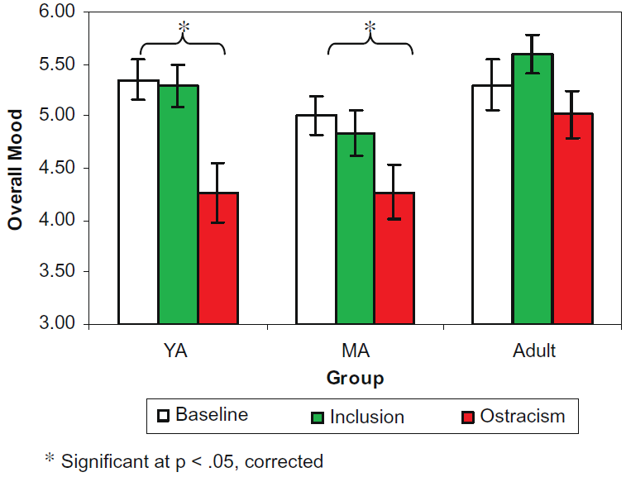
HYPERSENSITIVITE DES ADOLESCENTES A L’EXCLUSION SOCIALE
Sebastian, Viding, Williams, Blakemore, Brain and Cognition 2010

Slide 14
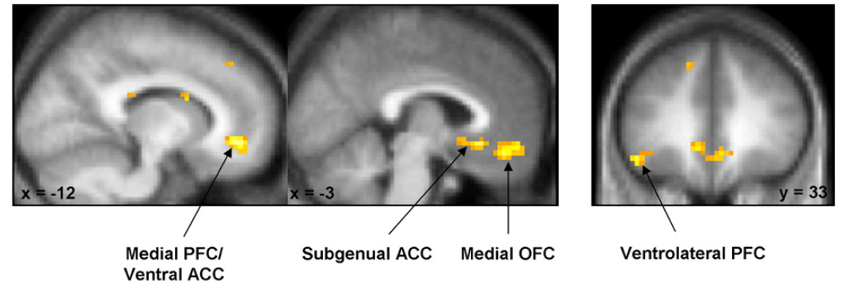
HYPERSENSITIVITE DES ADOLESCENTES A L’EXCLUSION SOCIALE
p < .001 uncorrected
Activation associée à une moindre résistance à l’influence de leur pairs chez les adolescentes
Activation plus élevée chez les adultes refléterait une meilleure régulation de leurs émotions
Sebastian, Tan, Roiser, Viding, Dumontheil, Blakemore, NeuroImage 2011

Slide 15
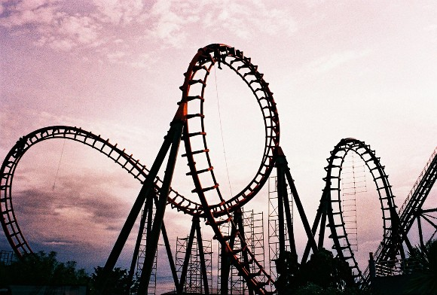
3. EMOTIONS ET RECHERCHE DE SENSATIONS
Hare et al. Biological Psychiatry 2008

Slide 16
EMOTIONS ET RECHERCHE DE SENSATIONS
Emotion - Récompense
Amygdale
Striatum
Dumontheil Curr Opinion in Behav Sci 2016

Slide 17
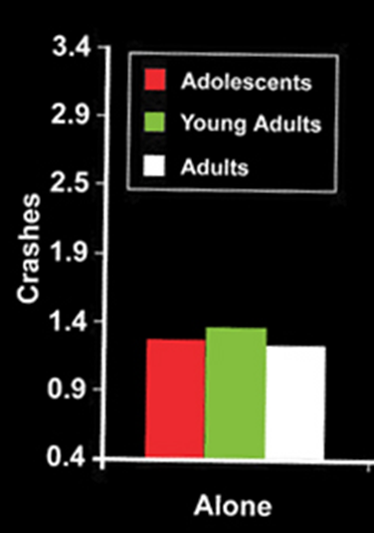
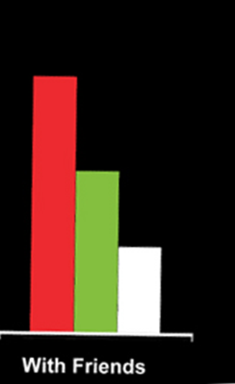
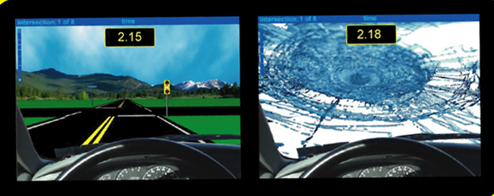
EMOTIONS ET RECHERCHE DE SENSATIONS
Steinberg et al., 2008

Slide 18
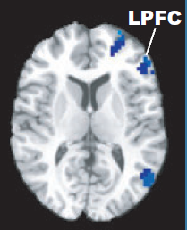
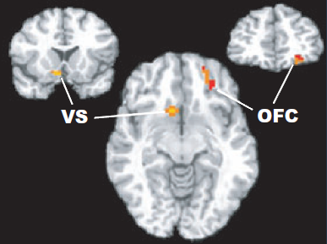
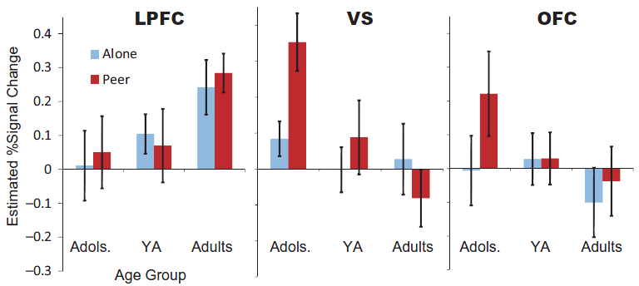
EMOTIONS ET RECHERCHE DE SENSATIONS
Chein et al., Dev Science 2011

Slide 19
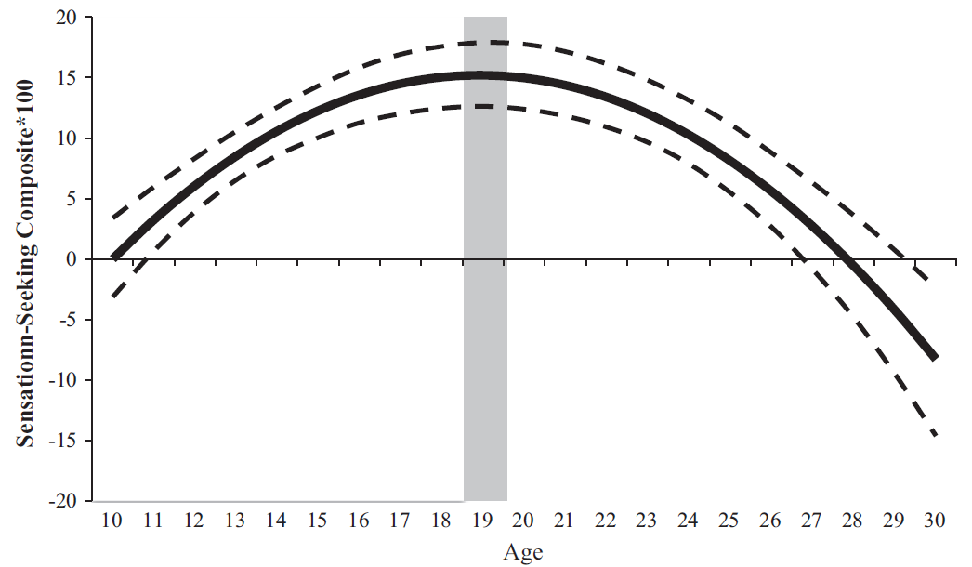
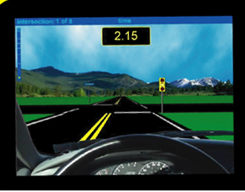
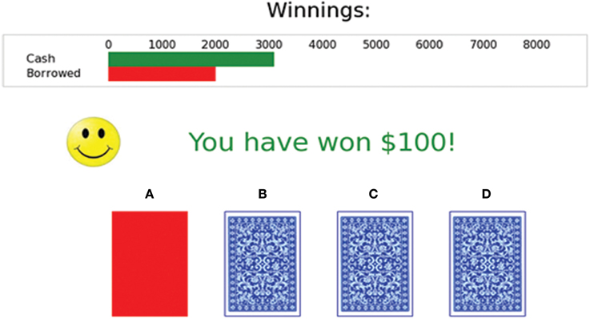
EMOTIONS ET RECHERCHE DE SENSATIONS
Recherche de sensations
Questionnaire sur la recherche de sensations
Steinberg et al. Dev Science 2018

Slide 20
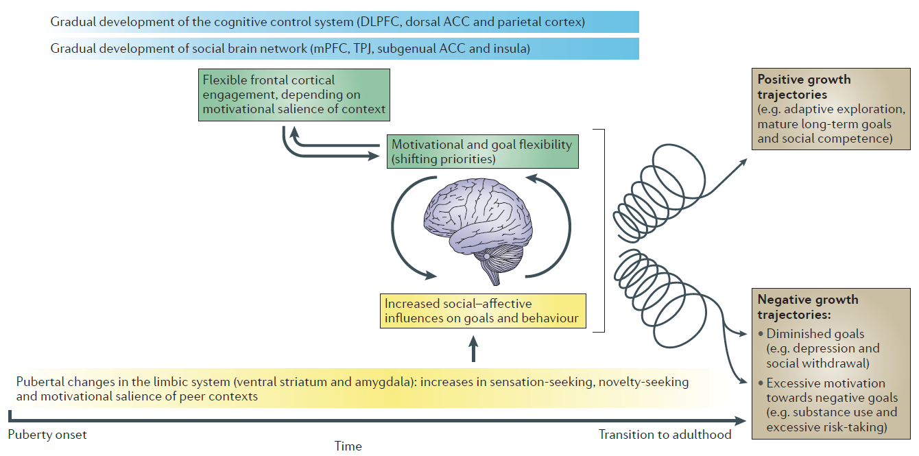
Développement graduel du contrôle cognitif
Développement graduel de la cognition sociale
Engagement flexible du cortex frontal en fonction de la motivation
Trajectoires + exploration adaptative, buts à long-terme matures, compétence sociale
Flexibilité de la motivation et des buts (priorités changeantes)
Trajectoires -
• Diminution de la motivation (dépression, isolation sociale)
• Motivation excessive vers des buts négatifs (abus de substances, prise de risque excessive)
↑ influence socio-affective sur les buts et le comportement
Influence pubertaire sur les systèmes de traitement des émotions et de la motivation (recherche de sensation, de nouveauté, du regard des pairs)
Puberty onset
Transition to adulthood
Time
Crone & Dahl Nature Neuroscience 2012

Slide 21



DIFFERENCES INDIVIDUELLES

Slide 22
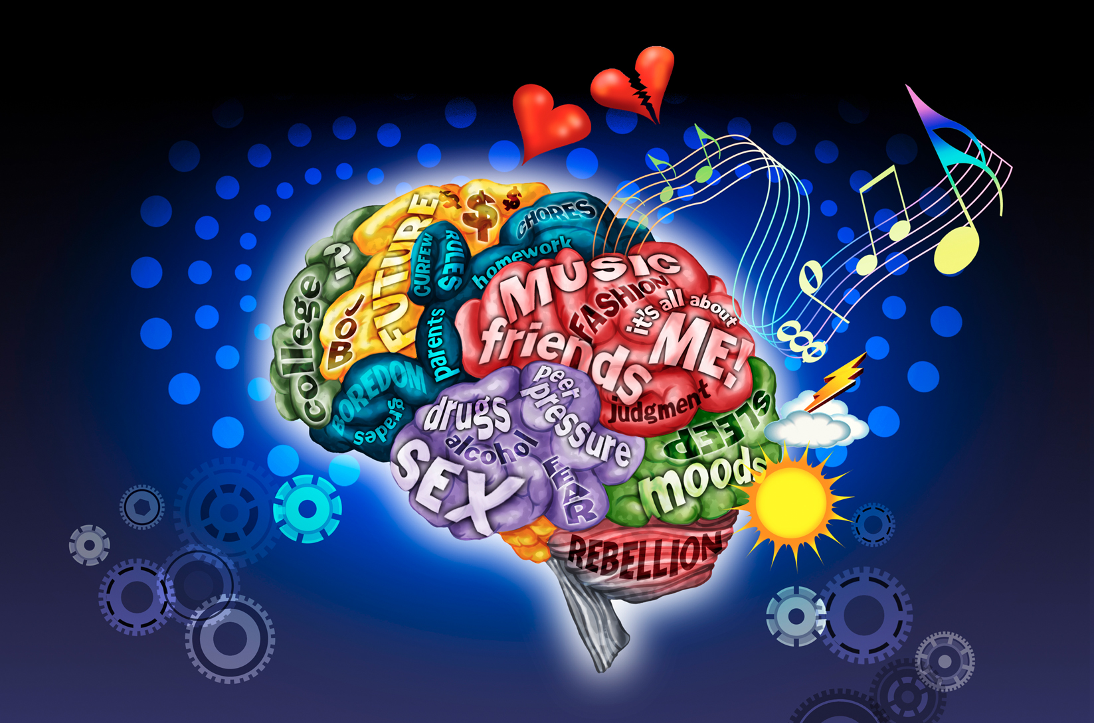
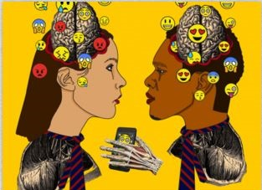
ET L’EDUCATION?
Santé physique
Exercices physiques, nutrition, stress, sommeil, …
Contexte social et affectif
Pairs, modèles, pleine conscience, collaboration, compétition, récompenses, …
Contrôle cognitif
Entraînement cognitif spécifique (maths) ou général (mémoire de travail), métacognition …
Régulation des émotions
Métacognition, développement de stratégies, relaxation, …

Slide 23
“Pendant que les enfants développent leurs fonctions exécutives et de régulation, ils ont besoin de s’exercer à réfléchir à leurs expériences, parler de ce qu’ils font et de pourquoi ils le font, de vérifier leurs actions, de considérer les étapes suivantes et d’évaluer l’éfficacité de leurs décisions.”
“Les adultes jouent un rôle fondamental de soutien et d’encadrement du développement de ces capacités, d’abord en aidant les enfants à compléter des tâches difficiles, ensuite en s’effaçant graduellement pour laisser les enfants gérer les processus indépendamment – et apprendre de leurs erreurs – quand ils sont prêts et capables de le faire.”
https://developingchild.harvard.edu/

Slide 24
POUR RESUMER
L’adolescence est une période de changements hormonaux,
de changements structurels et fonctionnels du cerveau,
et de changements cognitifs, en particulier dans les domaines du traitement des émotions et des récompenses, de la cognition sociale et des fonctions exécutives.
Les adolescents sont particulièrement sensibles au contexte socio-affectif et motivationnel, qui a un impact sur leur prise de décision.
Ces facteurs dans leur ensemble influencent le comportement, la santé mentale, et l’apprentissage des adolescents.

Slide 25

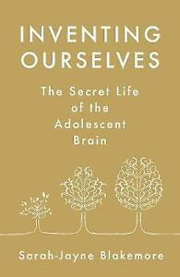

Prof. Michael Thomas
Birkbeck
Prof. Sarah-Jayne Blakemore
University College London

Slide 26
EXTRA

Slide 27
Executive function activities for adolescents
Goal setting, planning and monitoring Focus on the planning process by identifying meaningful goals Help teens develop plans for these goals Taking on large social issues – support organisations give advice for concrete actions Remind adolescents to periodically monitor their behaviour against plans | Tools for self-monitoring Self-talk is a powerful way to bring thoughts and actions into consciousness Encourage self-talk that focuses on growth Help adolescents be mindful of interruptions Improve understanding the motivation of others by identifying hypotheses about others’ motivations and then consider alternatives Writing a personal journal to foster self-reflection
Activities to practice self-regulation skills Sports Yoga and meditation Music Theatre Strategy/games and logic puzzles Action computer games | Study skills Break down a project in to manageable pieces Identify reasonable plans Self-monitor while working Be aware of critical times for focused attention Use memory supports for organising tasks Keep a calendar of project deadlines After completing an assignment, reflect on what worked Think about what was learned from assignments not completed well
https://tinyurl.com/yd7apblo

